Slide 1
Studieprogramansvarliges rapport
Støtte til uthenting av indikatorer

Slide 2
Hva trenger du?
Emneansvarliges rapport
PDF av Studiebarometeret/ Studiestartundersøkelsen og/eller Tableau
  Studiebarometeret utsendt via prodekan
  Studiestartundersøkelsen ligger på nettsidene
Tableau (innlogging)
  PowerPoint som viser uthenting av data fra Tableau (foreløpig fra 2022)
  Tableau (Studieprogramledere) innstilt riktig
Kvalitetsområdene (på nettsiden)
Det er også utviklet noen ressurssider (på nettsiden)
MÅ
KAN

Slide 3
Veileder til uthenting av indikatorer
NB: Denne presentasjonen ble opprinnelig laget som støtte for rapportering i 2022. Det innebærer at den vil ha feil årstall i eksemplene. For rapportering i 2023 skal årstall innstilles med pluss ett år i tabellene. Dette skal være forhåndsinnstilt.
Tableau

Slide 4
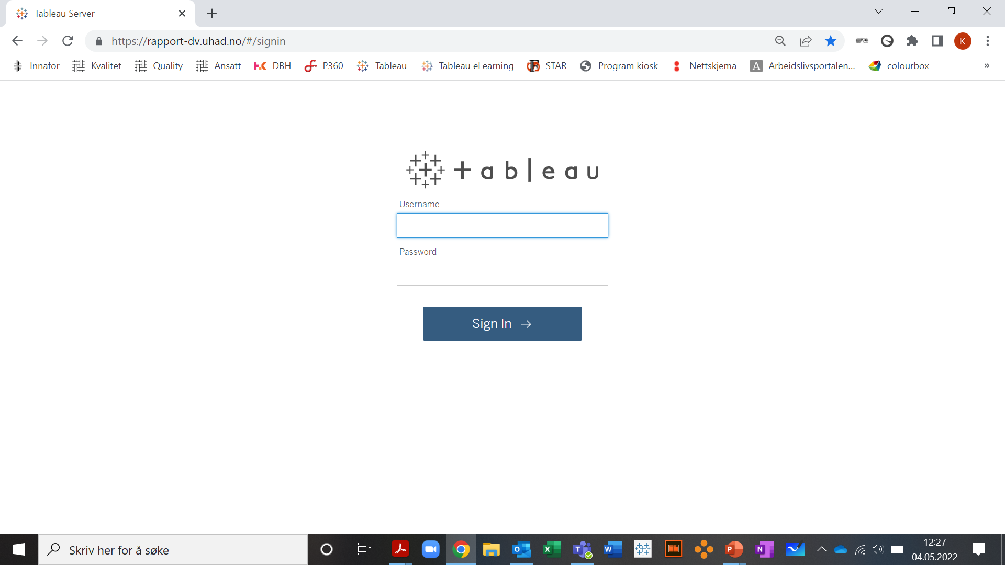
Innlogging Tableau
  Innlogging
  Brukernavn: <brukernavn feide>@ad.inn.no
  Passord: ditt feidepassord

Slide 5
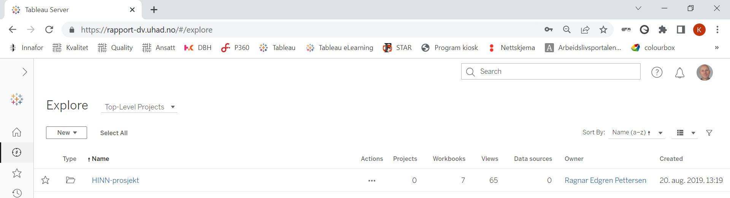
Skjermbilde Tableau som viser HINN prosjekt
Velg

Slide 6
1: Fagmiljøenes faglige og pedagogiske kompetanse
K1
K2
Mål: Fagmiljøene skal holde et høyt internasjonalt nivå innen forskning og utdanning.
K3
Høgskolen skal ha et fagmiljø som er tilpasset utdanningstilbudet.
Fagmiljøene skal delta i forsknings- og utviklingsarbeid nasjonalt og internasjonalt.
Fagmiljøene skal beherske aktuell undervisningsteknologi, ha god kjennskap til en bredde av ulike undervisnings- og vurderingsformer, og ut fra dette kunne planlegge, gjennomføre og reflektere over egen undervisning.
K4
K5
K6
K7
K8

Slide 7
1: Fagmiljøenes faglige og pedagogiske kompetanse (K1 i rapportmal)
K1
K2
INDIKATOR
K3
Ingen på studieprogramnivå
K4
K5
K6
K7
K8

Slide 8
2: Startkompetanse og studiestart
K1
Mål Studentene skal få et godt møte med høgskolen for å legge grunnlaget for mestring i studiene.
K2
K3
Høgskolen skal rekruttere godt kvalifiserte studenter med riktig startkompetanse og motivasjon.
Studieveiledning skal være informativ og legge grunnlaget for riktig studievalg.
Studiestart skal sikre at studentene inkluderes best mulig i et faglig og sosialt fellesskap.
Den faglige aktiviteten skal komme raskt i gang og motivere til innsats.
Høgskolen, sammen med Studentsamskipnaden (SINN), prioriterer oppfølging av studenter i deres første år for å legge et godt grunnlag for mestring i studiene.
K4
K5
K6
K7
K8

Slide 9
2: Startkompetanse og studiestart (K2 i rapportmal)
K1
INDIKATOR
K2
K3
Den faglige aktiviteten har motivert meg til innsats (SSU).
Den faglige aktiviteten kom raskt i gang (SSU).
Jeg fikk mulighet til å møte undervisere under INNStart/ studiestart for mitt studium (SSU).
Jeg fikk mulighet til å bli kjent med mine medstudenter under INNStart/ studiestart for mitt studium (SSU).
K4
K5
K6
K7
K8

Slide 10
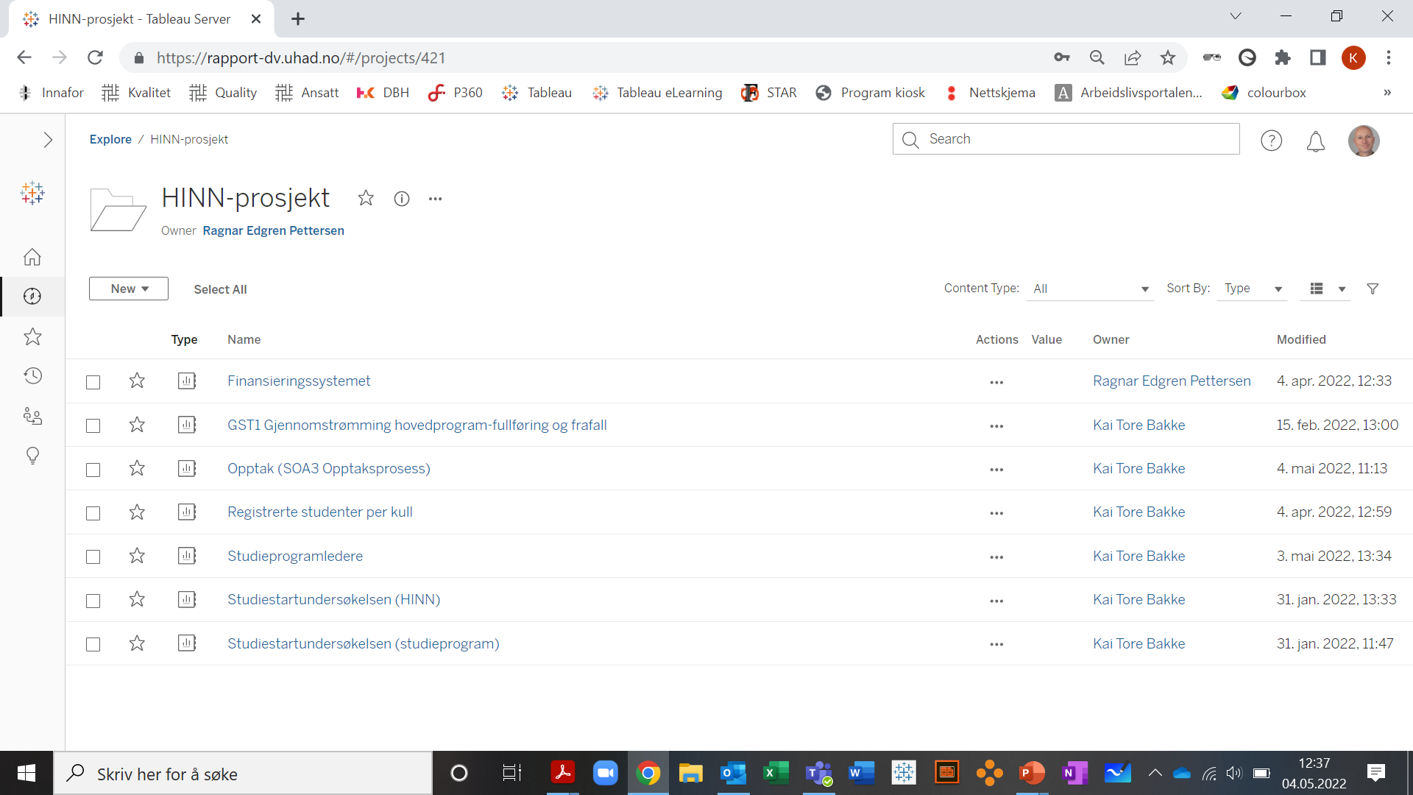
Oversikt HINN-prosjekt
Velg

Slide 11
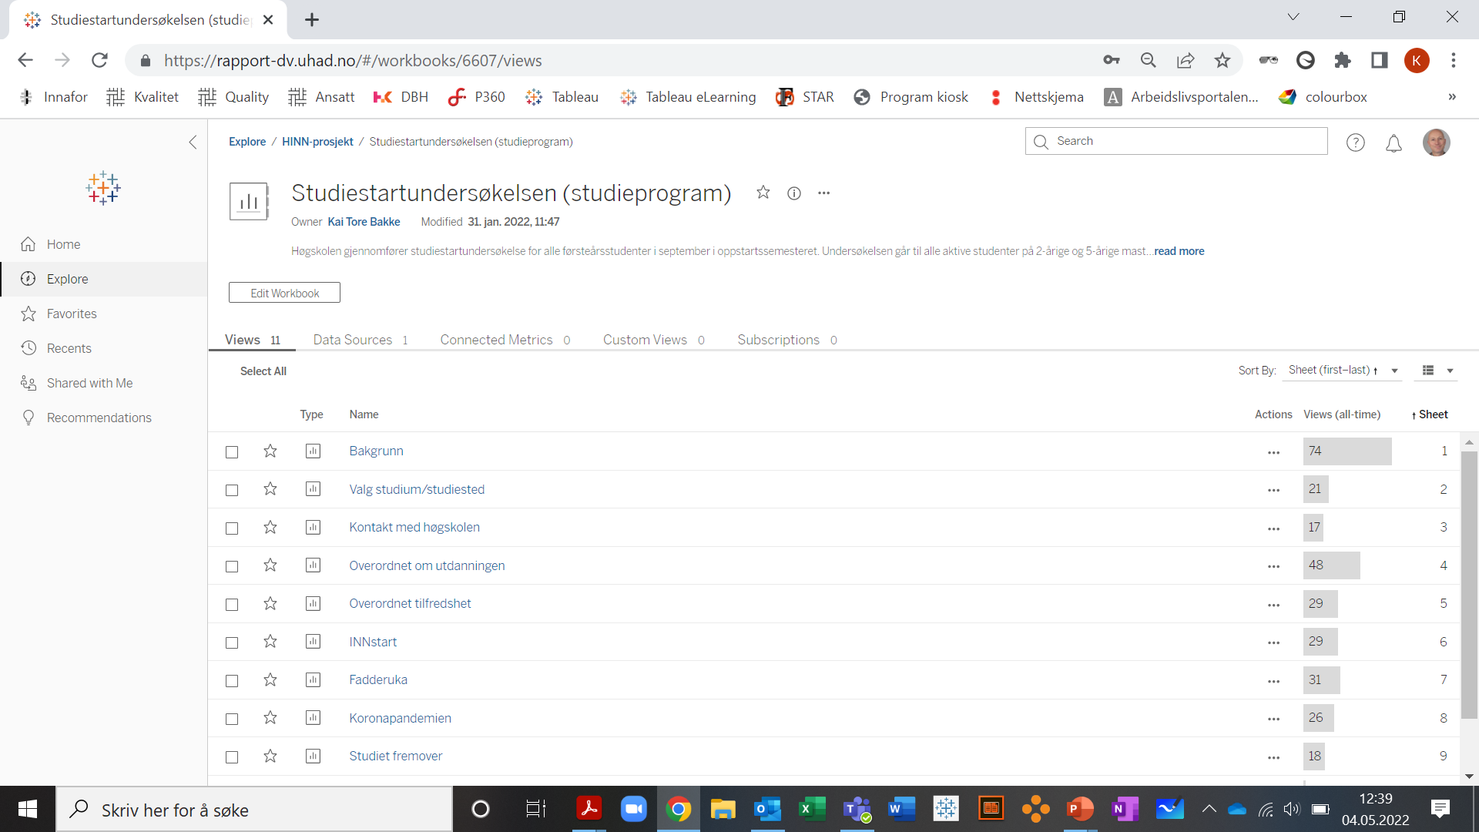
Studiestartundersøkelsen - Tableau
Velg

Slide 12
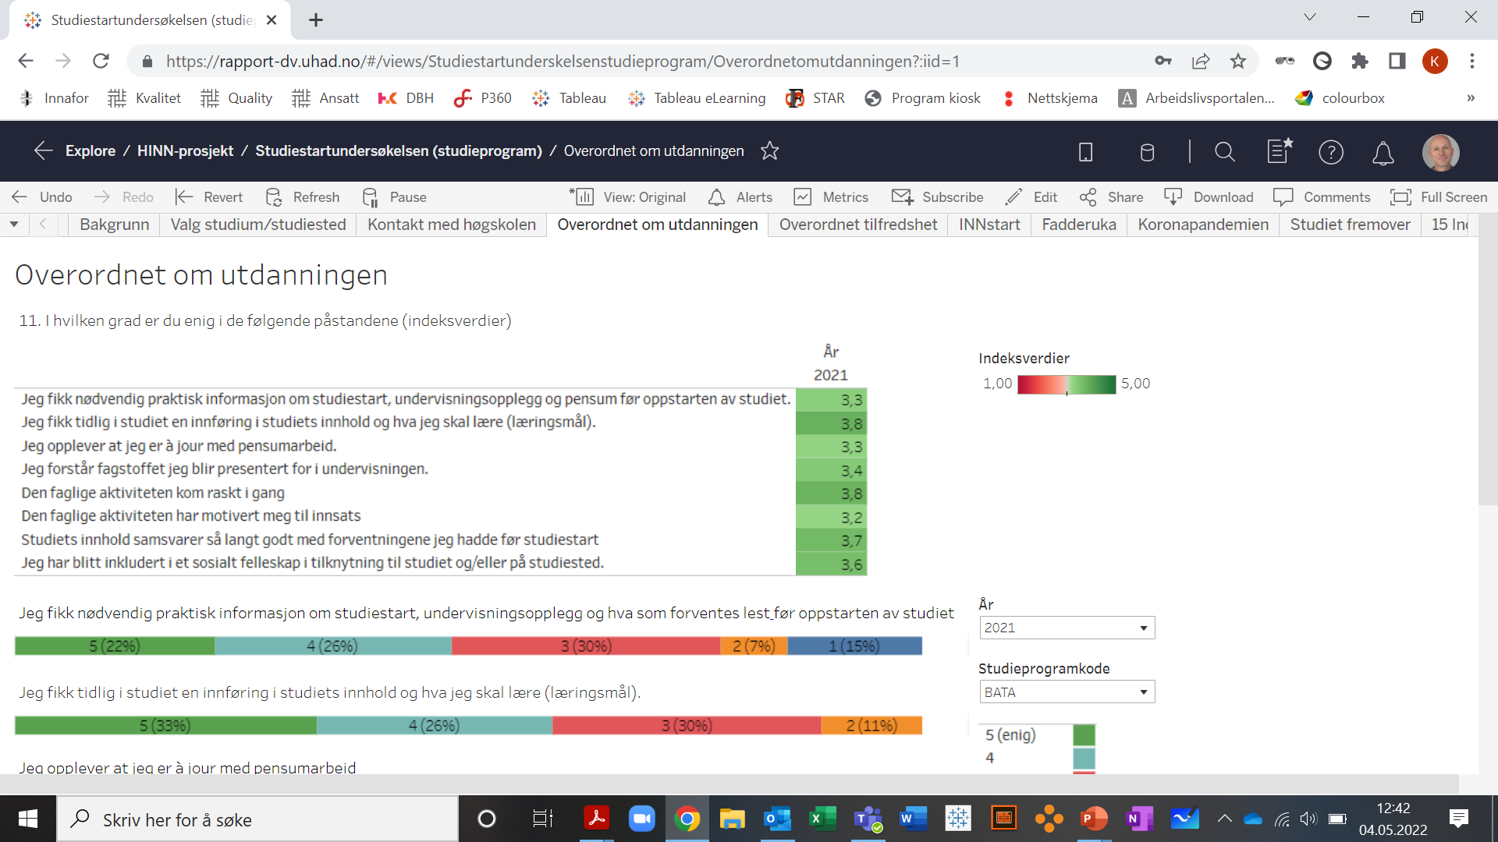
Studiestartundersøkelsen, overordnet om utdanningen
2. Finn indikator
1. Velg studieprogram

Slide 13
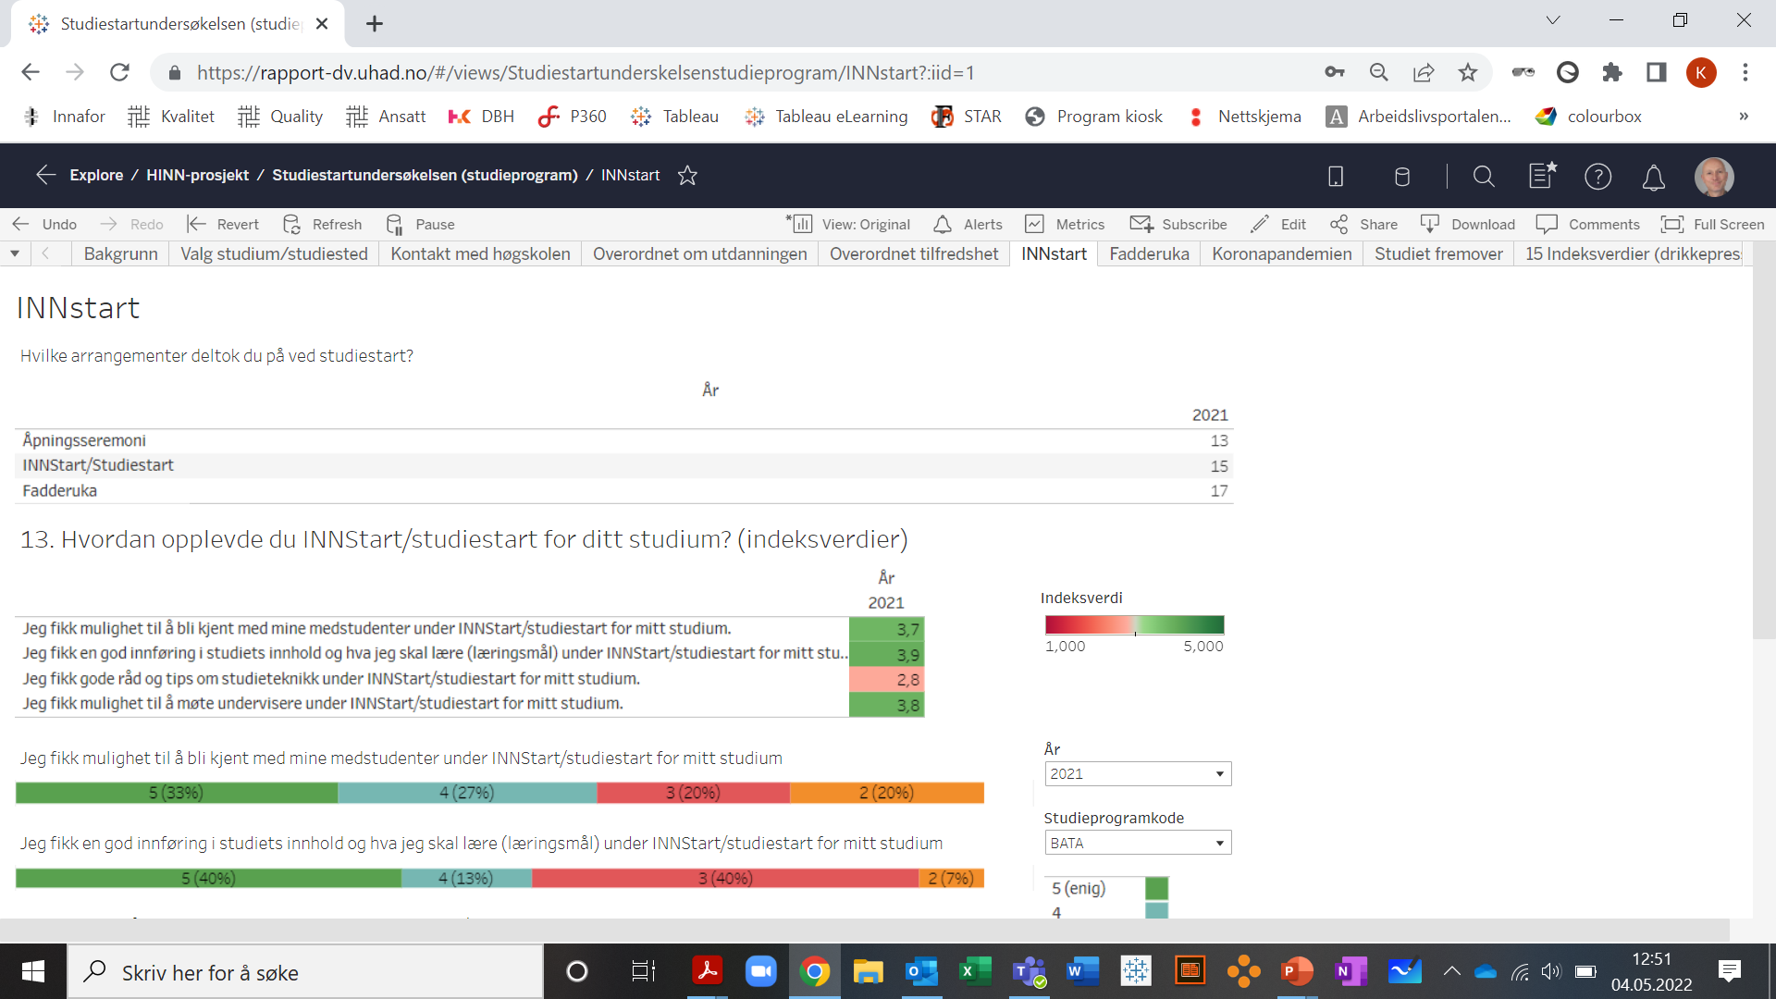
Studiestartundersøkelsen - INNstart
2. Finn indikator
1. Velg studieprogram

Slide 14
3: Undervisning og studiearbeid
K1
K2
Mål Studentene skal utvikle gode strategier for å tilegne seg ny kunnskap.
K3
Studentene skal være aktive deltagere i et læringsfellesskap med studentaktive læringsformer hvor studentene inviteres til å være med å forme læringsprosessen.
Studentene skal inviteres inn i det akademiske fellesskapet og i FoU-virksomheten rundt utdanningene.
Undervisningen skal motivere studentene for læring.
Studentenes tidsbruk skal være tilpasset studiets egenart.
Studentene skal få god tilbakemelding og oppfølging i læringsarbeidet.
K4
K5
K6
K7
K8

Slide 15
3: Undervisning og studiearbeid (fortsettelse)
K1
K2
Mål Studentene skal utvikle gode strategier for å tilegne seg ny kunnskap.
K3
Studentene skal oppøves i akademisk redelighet og utvikle ferdigheter i å søke, vurdere og henvise til informasjon og fagstoff i sine faglige arbeider på en etisk reflektert måte.
Studentene skal oppøves i å følge aktuelt lovverk, retningslinjer og allment aksepterte normer for personvern og datahåndtering.
Høgskolebiblioteket skal støtte studentene i læringsarbeidet.
Høgskolen skal veilede studentene i valg av riktig studium.
Høgskolen skal gi god veiledning til studenter og ansatte om sine systemer og studieprogrammer.
K4
K5
K6
K7
K8

Slide 16
3: Undervisning og studiearbeid (K3 i rapportmal)
K1
K2
INDIKATOR
K3
Undervisning (Sbar)
Tilbakemelding og veiledning (Sbar)
Eget engasjement (Sbar)
K4
K5
K6
K7
K8

Slide 17
HINN prosjekt med Studieprogramledere markert
Velg

Slide 18
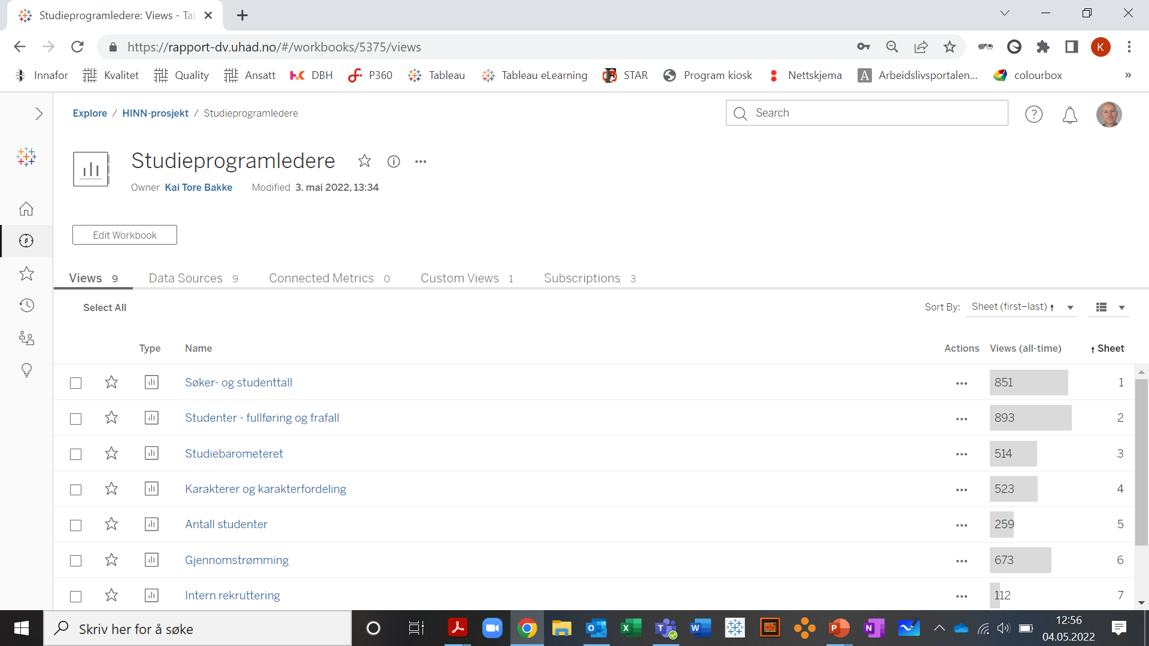
Studieprogramledere
Velg

Slide 19
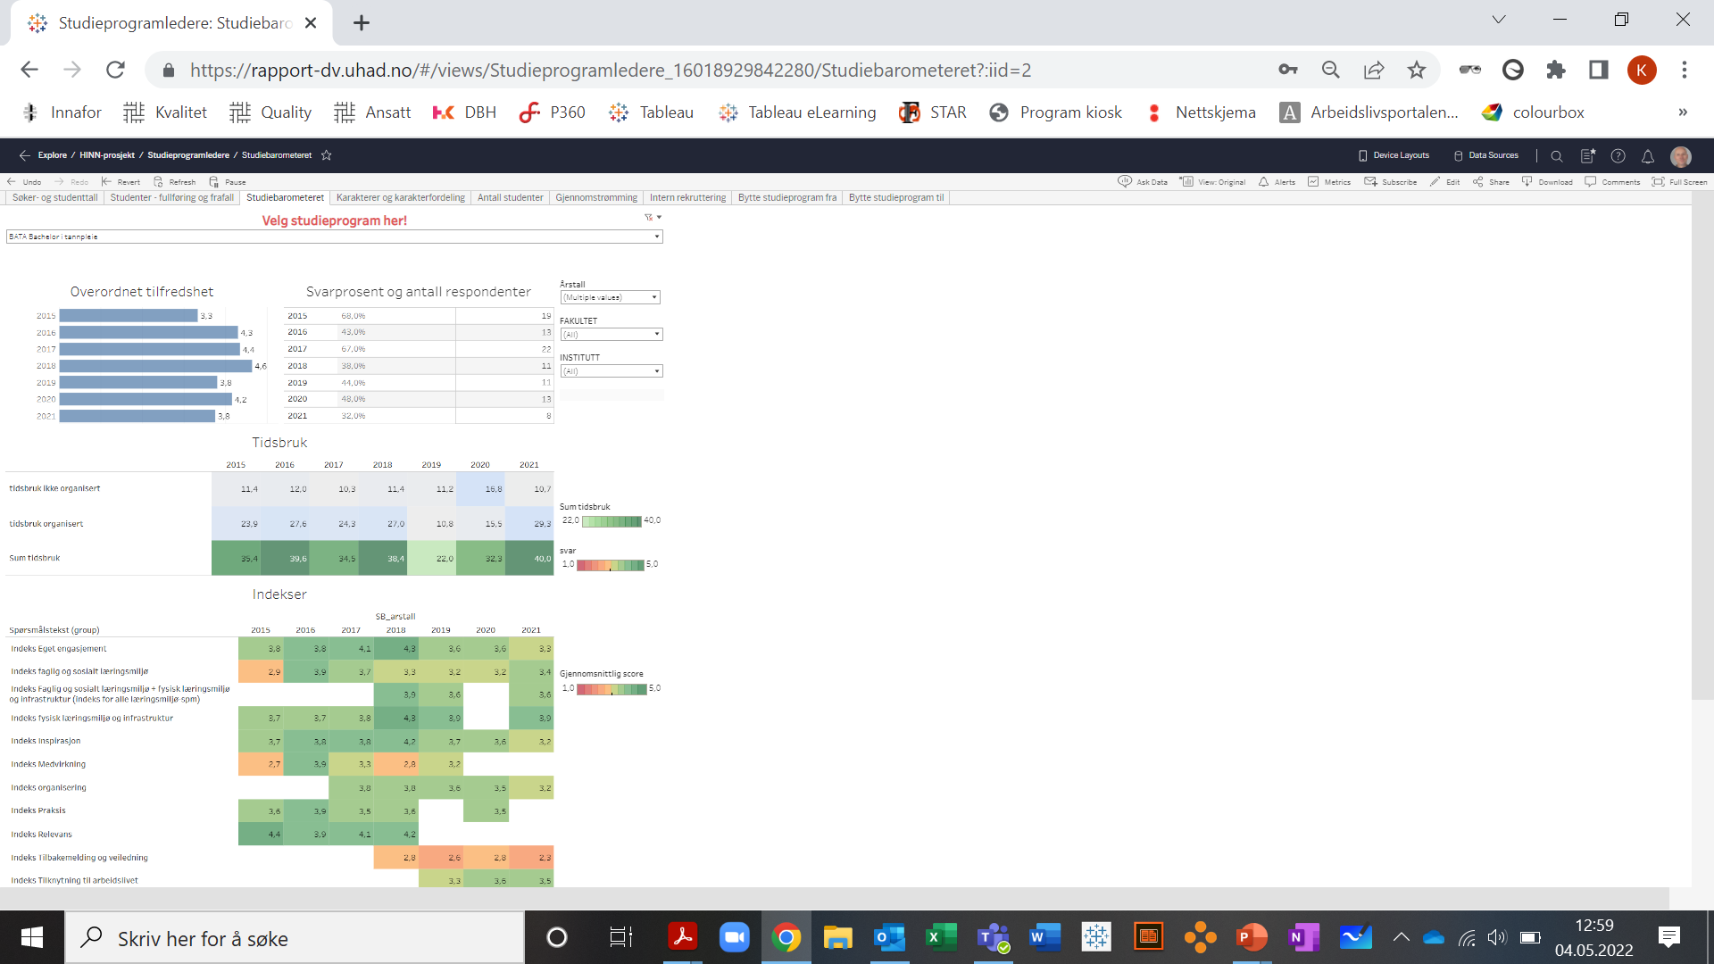
Velg studieprogram studiebarometeret
1. Velg studieprogram

Slide 20
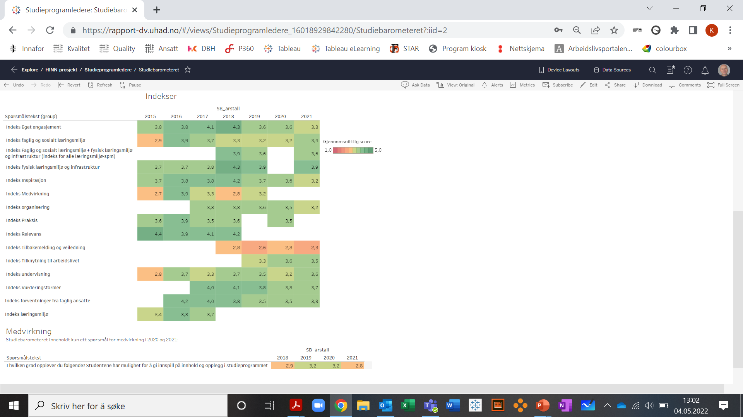
Studiebarometeret
2. Finn indikator

Slide 21
4: Studentenes læringsutbytte
K1
K2
Mål Høgskolen skal tilby utdanning med effektiv gjennomføring og godt samsvar mellom læringsutbyttebeskrivelser og undervisning, veiledning og vurdering.
K3
Høgskolen skal ha god gjennomstrømning på studier i alle tre sykluser.
Læringsutbyttebeskrivelsene skal være dekkende og relevante, og styrende for studentenes sluttkompetanse.
Høgskolen skal ha høy kvalitet i vurderingsarbeidet.
Høgskolen skal informere tydelig om frister.
Høgskolen skal gi god informasjon om vurderingsordningene.
Høgskolen skal tidlig ta initiativ i forhold til studenter som får forsinkelser i sine studieløp.
K4
K5
K6
K7
K8

Slide 22
4: Studentenes læringsutbytte (K4 i rapportmal)
K1
K2
INDIKATOR
K3
Gjennomstrømming studieprogram (T)
Frafall studieprogram (T)
Strykprosent studieprogram (T)
Antall kvalifikasjoner (T)
Vurderingsformer (Sbar)
K4
K5
K6
K7
K8

Slide 23
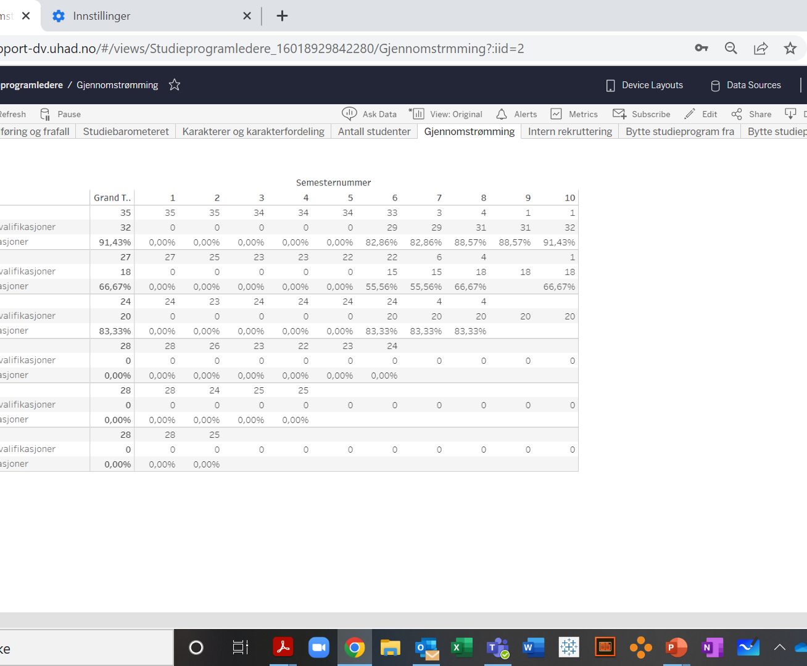

Gjennomstrømming
Indikatoren «Gjennomstrømming» under K4 finner du under fanen «Gjennomstrømming»

Slide 24
Gjennomstrømming 2
Finn indikator «gjennomstrømming»
Se sjette semester (BA) og fjerde semester (MA)
(frafall og gjennomstrømming tar utgangspunkt i startår og skal gjelde kull som ble ferdig etter normert tid våren i rapporteringsåret)
Husk riktig studieprogram.

Slide 25
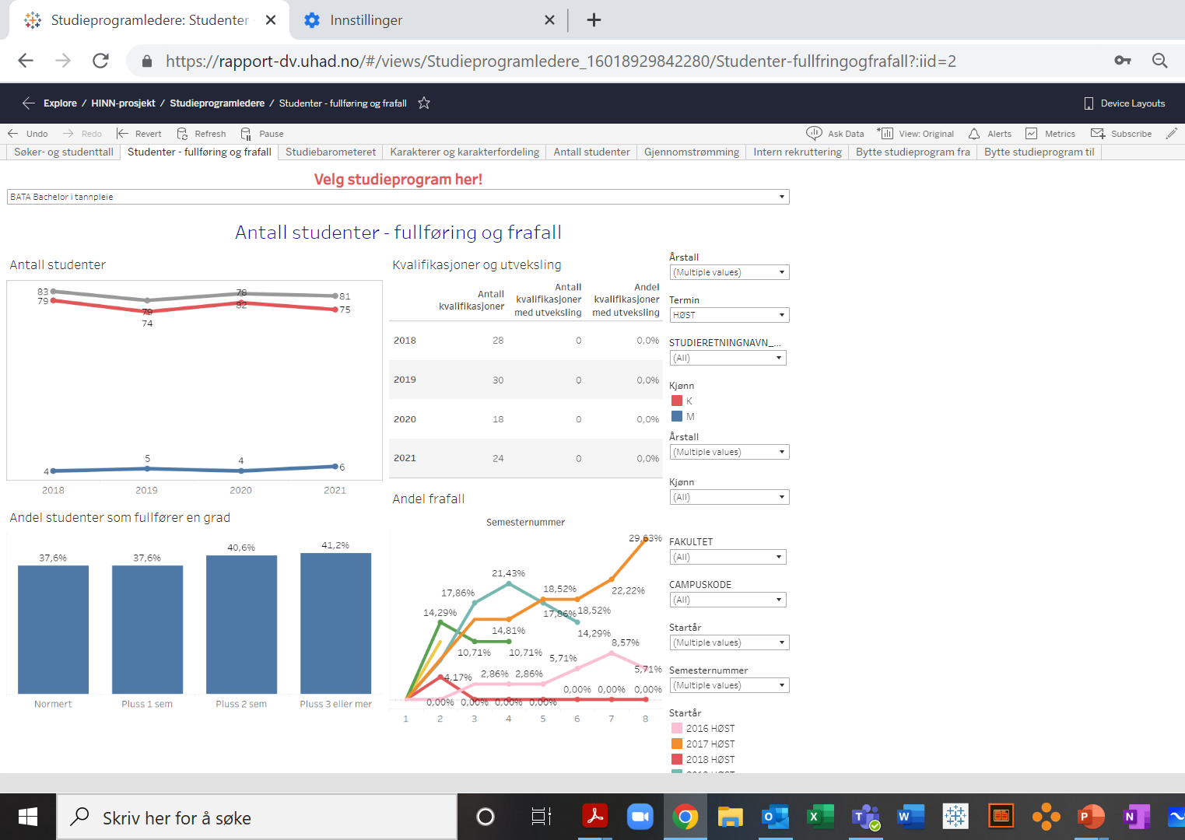
Studenter fullføring og frafall
  Indikatorene
  «frafall studieprogram» og «antall kvalifikasjoner » under K4 finner du under fanen «Studenter – fullføring og frafall»

Slide 26
Studenter fullføring og frafall 2
Finn indikator «antall kvalifikasjoner»
Finn indikator «frafall studieprogram».
Se sjette semester.
(frafall og gjennomstrømming tar utganspunkt i startår og skal gjelde kull som ble ferdig etter normert tid våren i rapporteringsåret)

Slide 27
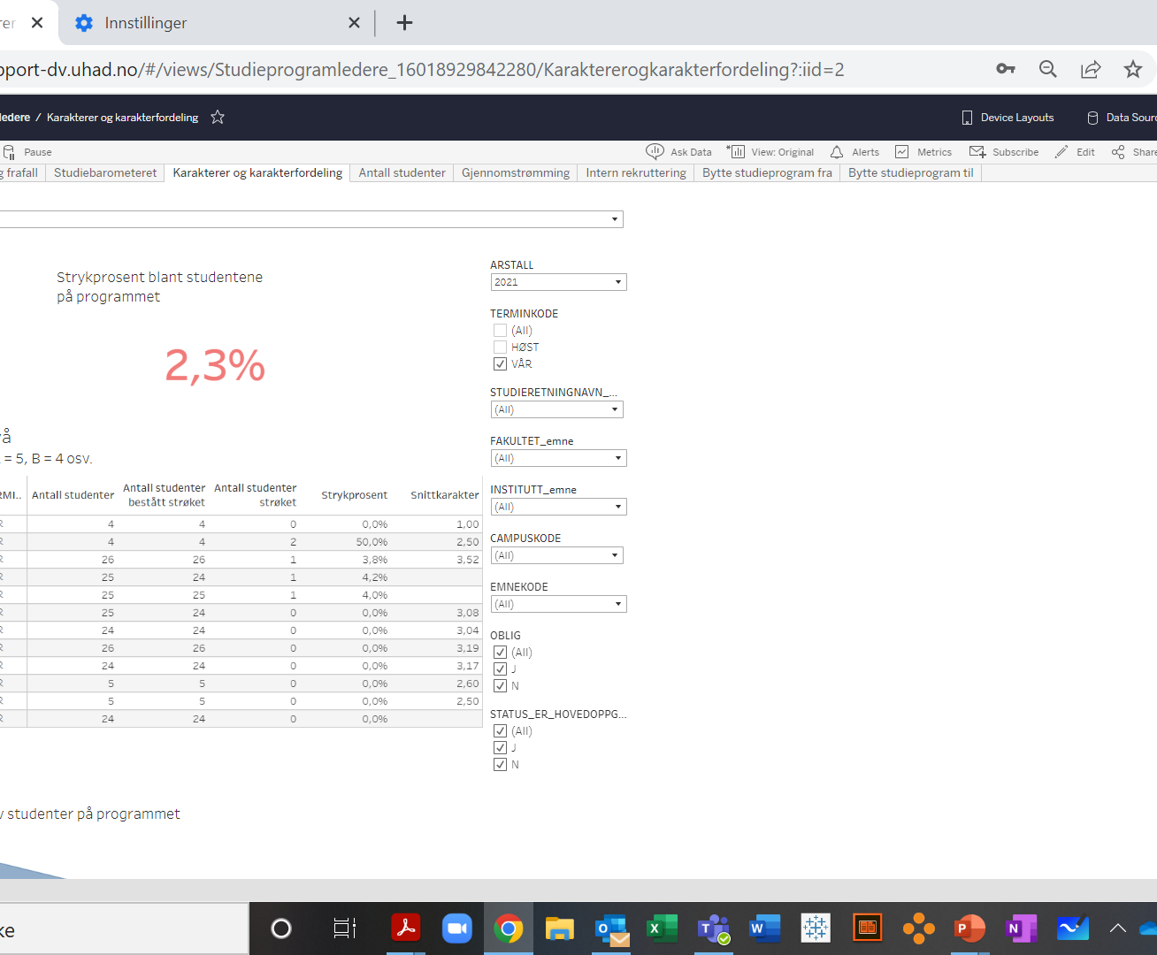
Karakter og karakterfordeling
Indikatoren «Strykprosent» under K4 finner du under fanen «Karakter og karakterfordeling»

Slide 28
Karakter og karakterfordeling 2
Finn indikator «Strykprosent»

Slide 29
Studiebarometeret 2
Indikatoren «Vurderingsformer» under K4 finner du under fanen «Studiebarometeret»

Slide 30
Studiebarometeret 3
2. Finn indikator

Slide 31
5: Studentenes læringsmiljø
K1
K2
Mål Høgskolen skal ha et godt læringsmiljø.
Høgskolens fysiske omgivelser skal være utformet slik at de legger til rette for gode og inkluderende læringsprosesser for alle.
Høgskolens infrastruktur og undervisning skal være universelt utformet.
Undervisningen skal organiseres planmessig og danne en hensiktsmessig ramme for studentens læring.
Høgskolen skal ha et velfungerende system for tilbakemelding og studentmedvirkning.
Høgskolen skal ha et godt faglig og sosialt læringsmiljø.
Høgskolen skal følge opp psykososiale forhold med relevans for læringsmiljøet.
K3
K4
K5
K6
K7
K8

Slide 32
5: Studentenes læringsmiljø (K5 i rapportmal)
K1
K2
INDIKATOR
Organisering (Sbar)
Medvirkning (Sbar)
Faglig og sosialt miljø (Sbar)
Jeg har blitt inkludert i et sosialt felleskap i tilknytning til studiet og/eller på studiested (SSU).
K3
K4
K5
K6
K7
K8

Slide 33
Studiebarometeret 4
Indikatorene «organisering», «medvirkning» og «faglig og sosialt miljø» under K5 finner du under fanen «Studiebarometeret»

Slide 34
Studiebarometeret 5
2. Finn indikator
Medvirkning er for 2020 og 2021 redusert til ett enkeltspørsmål

Slide 35
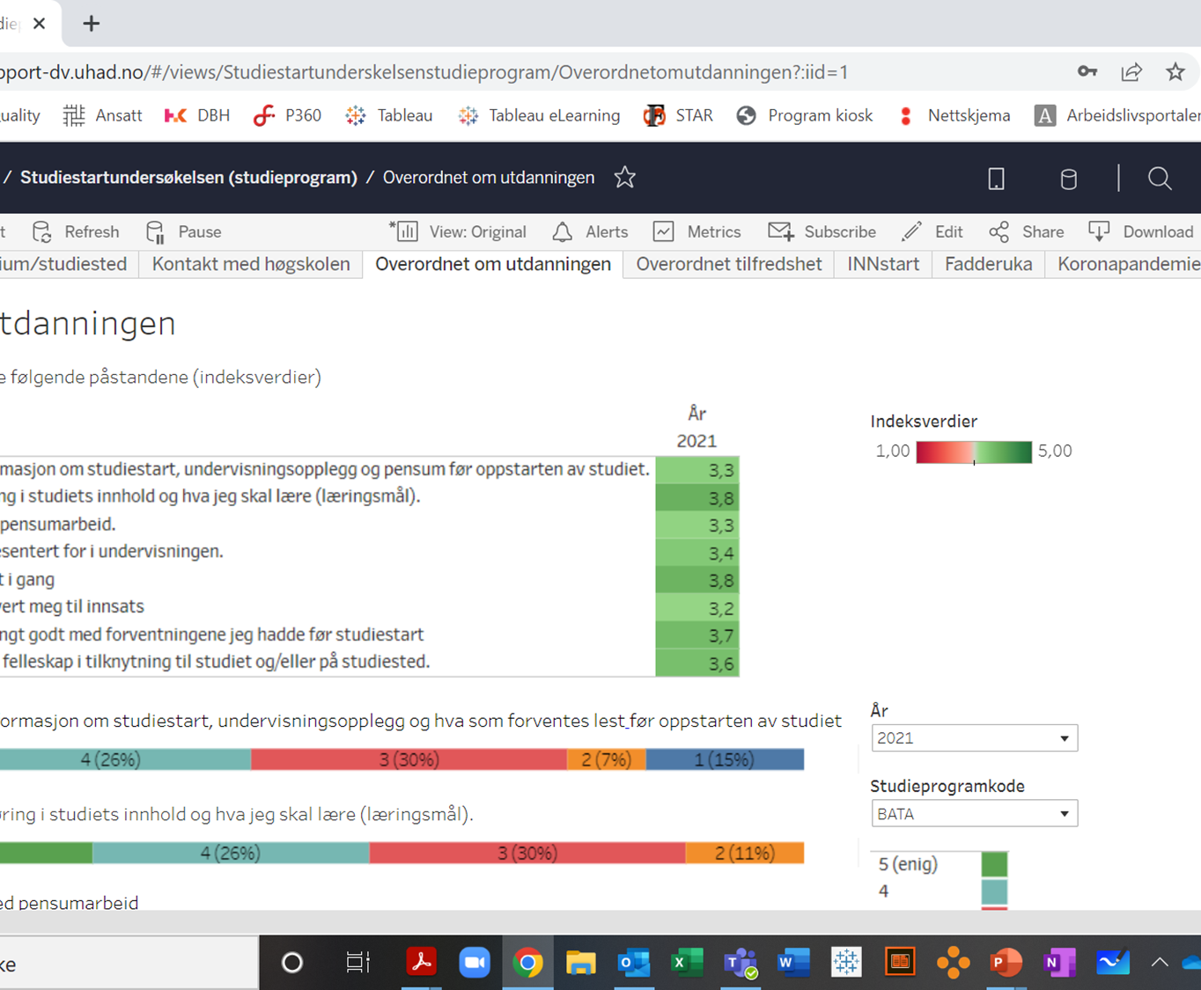
Studiestartundersøkelsen – overordnet om utdanningen
Indikatorene «Jeg har blitt inkludert i et sosialt felleskap i tilknytning til studiet og/eller på studiested» under K5 finner du i rapporten «Studiestartundersøkelsen (studieprogram)» under fanen «Overordnet om utdanningen»

Slide 36
Studiestartundersøkelsen 2
Velg

Slide 37
Studiestartundersøkelsen – overordnet om utdanningen 2
2. Finn indikator
1. Velg studieprogram

Slide 38
6: Studienes samspill med samfunn og arbeidsliv
K1
K2
Mål: Studiene skal være relevante for, og stimulere samfunns- og arbeidsliv.
K3
Studiene skal forberede studenten for samfunnets og arbeidslivets behov.
Studiene skal utdanne aktive demokratideltakere.
Høgskolen skal tilby fleksible programmer som skaper mulighet for livslang læring.
Høgskolen skal utvikle kunnskap som er nyskapende innenfor sine fagområder, og gjerne i samarbeid med eksterne aktører.
K4
K5
K6
K7
K8

Slide 39
6: Studienes samspill med samfunn og arbeidsliv (K6 i rapportmal)
K1
K2
INDIKATOR
K3
Tilknytning til arbeidslivet (Sbar)
K4
K5
K6
K7
K8

Slide 40
Studiebarometeret 6
Indikatoren «tilknytning til arbeidslivet» under K6 finner du under fanen «Studiebarometeret»

Slide 41
Studiebarometeret 7
2. Finn indikator

Slide 42
7: Internasjonalisering
K1
K2
Mål: Høgskolens utdanninger skal ha en internasjonal profil, og sette kunnskap, erfaring og verdier i en internasjonal sammenheng.
K3
Interkulturell kompetanse og kommunikasjon skal være en tydelig del av læringsutbyttebeskrivelsen.
Studieprogrammene skal ha tilrettelagte utvekslingsvinduer med kvalitetssikrede internasjonale partnere.
Studieveiledning skal gi oversikt over mulighet for internasjonal utveksling.
Studieprogrammene skal ha et aktivt og faglig forankret samarbeid med gode internasjonale partnere.
Studiene skal være tilpasset et internasjonalt arbeidsmarked.
K4
K5
K6
K7
K8

Slide 43
7: Internasjonalisering (K7 i rapportmal)
K1
K2
INDIKATOR
K3
Andel kvalifikasjoner med utveksling (T)
K4
K5
K6
K7
K8

Slide 44
Studenter fullføring og frafall 3
  Indikatoren
  Andel kvalifikasjoner med utveksling» under K7 finner du under fanen «Studenter – fullføring og frafall»

Slide 45
Studenter fullføring og frafall 4
Finn indikator «andel kvalifikasjoner med utveksling»

Slide 46
8: Utvikling og ledelse av studieprogrammene
K1
K2
Mål: Studieprogrammene skal ledes effektivt og sikre kontinuerlig forbedring.
K3
Studieplanen skal være styrende for gjennomføring av studieprogrammene.
Programmene skal evalueres jevnlig og i henhold til rutiner for evaluering og forbedring.
Ledelse av studieprogrammene skal plasseres tydelig.
Høgskolen skal ha effektiv IT systemer i tilknytning til sine studieprogrammer.
K4
K5
K6
K7
K8

Slide 47
8: Utvikling og ledelse av studieprogrammene (K8 i rapportmal)
K1
K2
INDIKATOR
K3
Jeg er, alt i alt, tilfreds med studieprogrammet jeg går på (Sbar) (Overordnet tilfredshet)
K4
K5
K6
K7
K8

Slide 48
Studiebarometeret 8
Indikatoren «overordnet tilfredshet» under K8 finner du under fanen «Studiebarometeret»
2. Finn indikator

